Slide 1

汽车空调冷凝器
讲师：王际军

Slide 2
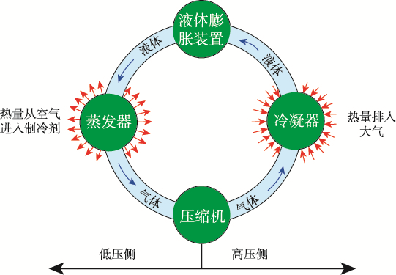
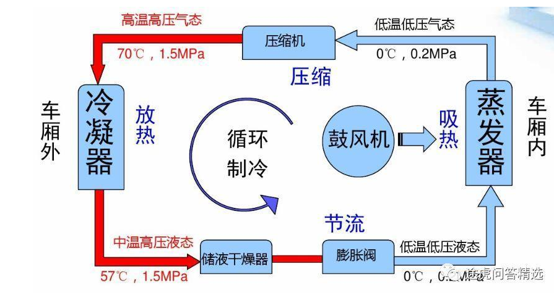
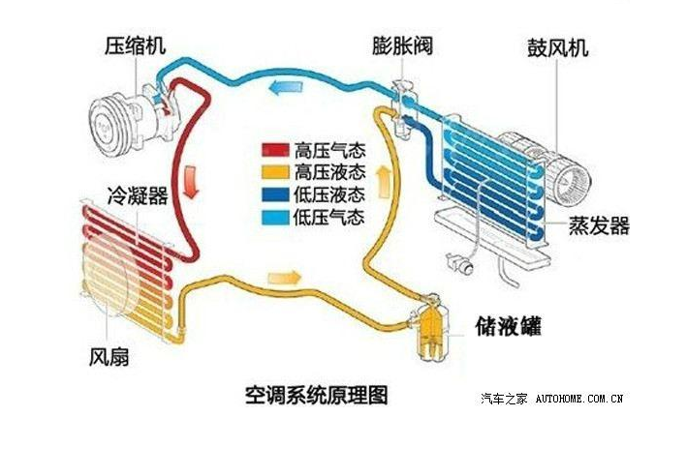
汽车空调冷凝器
一、冷凝器的作用
散热风扇
0.25MPa

Slide 3
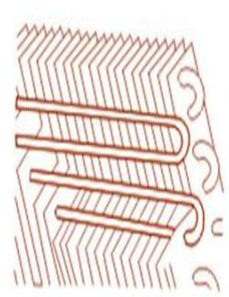
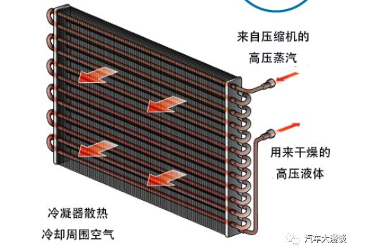


汽车空调冷凝器
一、冷凝器的作用
二、冷凝器的类型
1、管片式

Slide 4
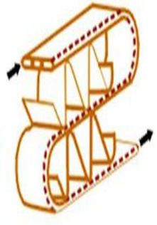
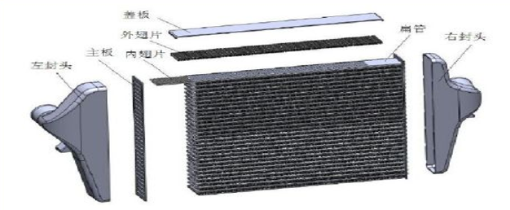
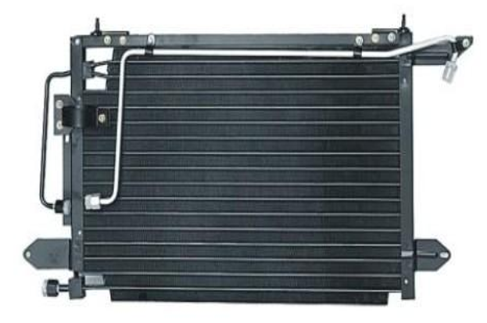

汽车空调冷凝器
一、冷凝器的作用
二、冷凝器的类型
1、管片式
2、管带式

Slide 5
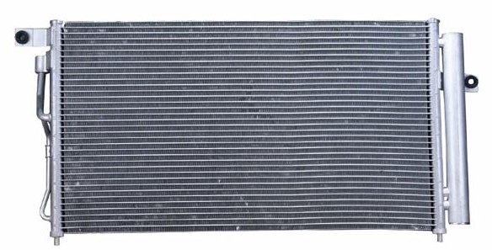
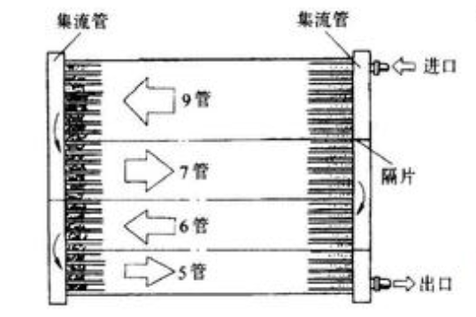
汽车空调冷凝器
形式结构 | 传热系数 | 体 积 | 重 量 | 空气侧阻力 | 制冷剂侧阻力 | 内容积
管片式 | 90% | 110% | ≥110% | ≥100% | ≥110% | ≥120%
管带式 | 100% | 100% | 100% | 100% | 100% | 100%
平流式 | 120-140% | 50-70% | 60-90% | ≤100% | 20-35% | 65-80%
一、冷凝器的作用
二、冷凝器的类型
1、管片式
2、管带式
3、平流式
散热效率高，制冷剂流动阻力小
三、过冷式与非过冷式
过冷式：冷凝器与干燥器一体
管路集成，冷却充分，
制冷效率提升5%，消耗功率下降10%
非过冷式：冷凝器与干燥器分体

Slide 6
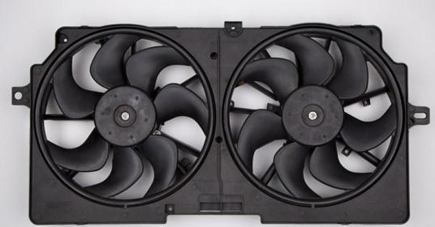
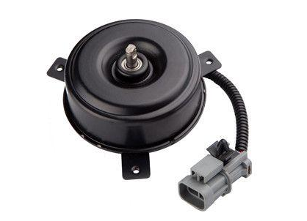
汽车空调冷凝器
一、冷凝器的作用
二、冷凝器的类型
1、管片式
2、管带式
3、平流式
三、冷凝电机
1、电机类型 轴流式

Slide 7
汽车空调冷凝器
冷却液温度较低时
一、冷凝器的作用
二、冷凝器的类型
低速继电器
高速继电器
+12V
1、管片式
2、管带式
3、平流式
三、冷凝电机
1、电机类型
ECU
A/C
ECU
2、电机控制方式
CAN
1）串电阻式
M
冷却液温度
空调开关
空调系统压力

Slide 8
汽车空调冷凝器
冷却液温度升高时
一、冷凝器的作用
开启空调时
二、冷凝器的类型
低速继电器
高速继电器
+12V
1、管片式
2、管带式
3、平流式
三、冷凝电机
1、电机类型
ECU
A/C
ECU
2、电机控制方式
CAN
1）串电阻式
M
冷却液温度
空调开关
空调系统压力

Slide 9
汽车空调冷凝器
冷却液温度高时
一、冷凝器的作用
空调系统压力高时
二、冷凝器的类型
低速继电器
高速继电器
+12V
1、管片式
2、管带式
3、平流式
三、冷凝电机
1、电机类型
ECU
A/C
ECU
2、电机控制方式
CAN
1）串电阻式
M
冷却液温度
空调开关
空调系统压力

Slide 10
汽车空调冷凝器
冷却液温度较低时
一、冷凝器的作用
二、冷凝器的类型
M1
1号继电器
+12V
1、管片式
2、管带式
冷却液温度
3号继电器
ECU
3、平流式
空调开关
三、冷凝电机
2号继电器
1、电机类型
A/C
ECU
2、电机控制方式
CAN
1）串电阻式
2）双电机并联式
空调系统压力
M2

Slide 11
汽车空调冷凝器
冷却液温度升高时
一、冷凝器的作用
开启空调时
二、冷凝器的类型
M1
1号继电器
+12V
1、管片式
2、管带式
冷却液温度
3号继电器
ECU
3、平流式
空调开关
三、冷凝电机
2号继电器
1、电机类型
A/C
ECU
2、电机控制方式
CAN
1）串电阻式
2）双电机并联式
空调系统压力
M2

Slide 12
汽车空调冷凝器
冷却液温度高时
一、冷凝器的作用
空调系统压力高时
二、冷凝器的类型
M1
1号继电器
+12V
1、管片式
2、管带式
冷却液温度
3号继电器
ECU
3、平流式
空调开关
三、冷凝电机
2号继电器
1、电机类型
A/C
ECU
2、电机控制方式
CAN
1）串电阻式
2）双电机并联式
空调系统压力
M2

Slide 13
汽车空调冷凝器
发动机散热风扇
1号冷凝风扇
2号冷凝风扇
一、冷凝器的作用
二、冷凝器的类型
1、管片式
散热风扇控制单元
2、管带式
3、平流式
冷却液温度开关
空调开关
空调压力开关
三、冷凝电机
1、电机类型
散热风扇工作档位 | 散热风扇电路状态 | 发动机冷却液温度/ °C | 制冷剂管路内的压力/MPa
1档 | 接通 | 92-97 | <1.6
 | 断开 | 84-91 | __
2档 | 接通 | 99-105 | >1.6
 | 断开 | 91-98 | __
2、电机控制方式
1）串电阻式
2）双电机并联式
3）散热器风扇与多个冷凝器风扇的组合控制

Slide 14
汽车空调冷凝器
发动机散热风扇
1号冷凝风扇
2号冷凝风扇
一、冷凝器的作用
二、冷凝器的类型
1、管片式
散热风扇控制单元
2、管带式
3、平流式
冷却液温度开关
空调开关
空调压力开关
三、冷凝电机
1、电机类型
空调A/C开关的状态 | 制冷剂管路内的压力/MPa | 发动机冷却液温度/ °C | 两个冷凝器风扇工作档位
ON (压缩机已接通） | >0.2 | -- | 均以1挡运转
 | 高压HP>1.6 | >99 | 均以2挡运转
 | <1.6 | <99 | 均以1挡运转
2、电机控制方式
1）串电阻式
2）双电机并联式
3）散热器风扇与多个冷凝器风扇的组合控制

